Slide 1
FZEB0171- Física Geral e Experimental I
exercícios
Eliria M. J. Agnolon Pallone
eliria@usp.br

Slide 2
Um bloco de 2,00 kg está ligado a uma mola com k = 500 N/m. O bloco é puxado 5,00 cm à direita da posição de equilíbrio e então solto do repouso. Encontre a velocidade escalar do bloco quando ele passa pela posição de equilíbrio se (a) a superfície horizontal for sem atrito e (b) se o coeficiente de atrito entre o bloco e a superfície for de 0,350.

Slide 3
Dois veículos A e B que estão viajando respectivamente para leste e para o sul, chocam-se num cruzamento e ficam engavetados. Antes do choque o veículo A de massa 1.360 Kg movia-se a 62,0 km/h e o veículo B de massa 1.820Kg movia-se com velocidade de 93,0 km/h. Determine o módulo e o sentido da velocidade dos veículos engavetados imediatamente após o choque.

Slide 4
Dois blocos de massa M e 3M são colocados sobre uma superfície horizontal sem atrito. É ligada uma mola leve a um deles e os blocos são comprimidos com a mola entre eles (fig.). Corta-se a corda que estava mantendo inicialmente os blocos juntos; após isso, o bloco de massa 3M movimenta-se para a direita à velocidade escalar de 2,00 m/s. (a) Qual é a velocidade escalar do bloco de massa M? (b) Encontre a energia potencial elástica original da mola se M = 0,350 kg.

Slide 5
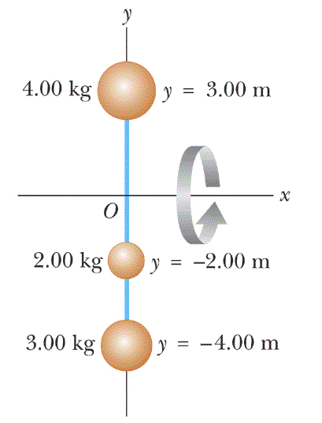
Hastes rígidas de massa desprezível ao longo do eixo y ligam 3 partículas. Se o sistema gira ao redor do eixo x com velocidade angular de 2,00 rad/s, encontre a velocidade tangencial de cada partícula e a energia cinética total.

Slide 6
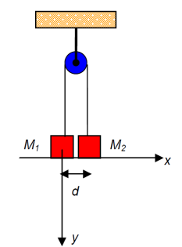
Dois sacos de açúcar idênticos são ligados por uma corda de massa desprezível, que passa por uma roldana sem atrito, de massa desprezível, com 50mm de diâmetro. Os dois sacos estão no mesmo nível e cada um possui originalmente uma massa de 500g.
Determine a posição horizontal do centro de massa do sistema.
Suponha que 20g de açúcar são transferidos do saco M1 para o outro de M2, mas os sacos são mantidos nas posições originais. Determine a nova posição horizontal do centro de massa.

Slide 7
Os blocos da figura deslizam sem atrito (dados m1 = 1,6kg; m2 = 2,4 kg; v_{1i} = 5,5 m/s, v_{2i} = 2,5 m/s e v_{2f} = 4,9 m/s.
a) Qual a velocidade do bloco de massa m1 após colisão?
b) A colisão é elástica? Demonstre

Slide 8
Uma mola pode ser comprimida 2 cm por uma força de 270 N. Um bloco de 12 kg de massa é liberado a partir do repouso do alto de um plano inclinado sem atrito cuja inclinação é de 30◦. O bloco comprime a mola 5,5 cm antes de parar.
Qual a distância percorrida pelo bloco até parar?
Qual a velocidade do bloco no instante em que se choca com a mola?

